Slide 1





  Chào mừng các em đến với tiết Tiếng Việt

Slide 2


HÀNH TINH XANH CỦA EM
BÀI 9
TIẾT 3
TẬP VIẾT: CHỮ HOA U- Ư

Slide 3
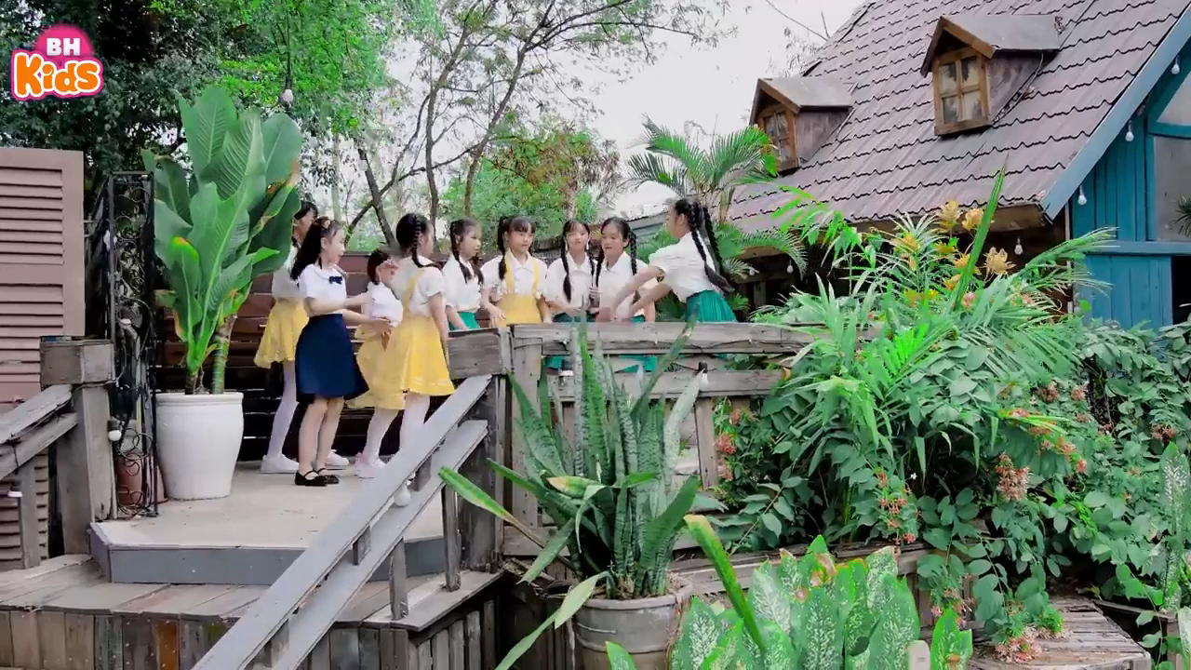

Slide 4

YÊU CẦU CẦN ĐẠT
- Viết đúng chữ U, Ư cỡ vừa và cỡ nhỏ.
01
Viết đúng câu ứng dụng:
Rừng U Minh có nhiều loài chim quý.
02
- Rèn tính kiên trì và cẩn thận khi viết.
03

Slide 5
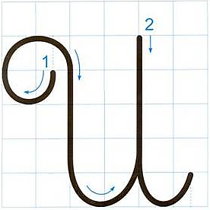
5 ô li rưỡi
Quan sát và nêu chiều cao, độ rộng của chữ hoa U?
5 ô li
Chữ hoa U gồm mấy nét?

Slide 6
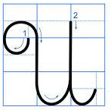
5 ô li rưỡi
Gần 3 ô li
5 ô li
2 ô li rưỡi
So sánh chiều cao, độ rộng của chữ hoa U cỡ vừa và cỡ nhỏ?

Slide 7
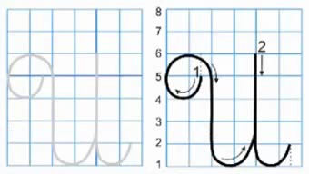
Viết chữ hoa U (cỡ vừa)

Slide 8
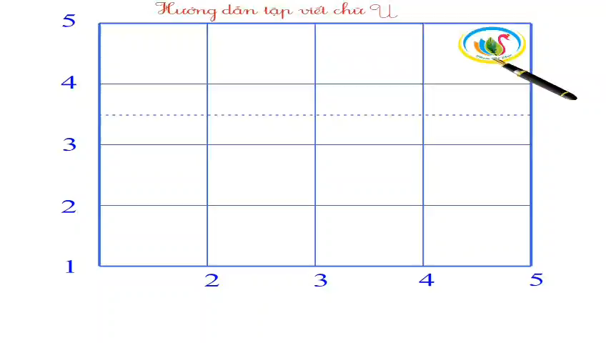
Viết chữ hoa U (cỡ nhỏ)

Slide 9
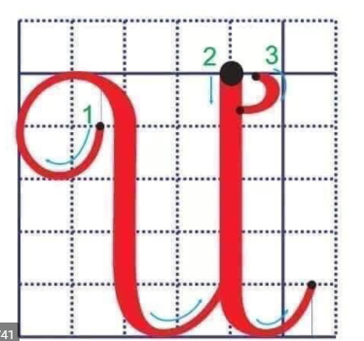
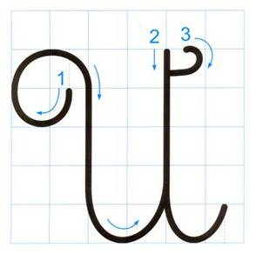
Viết chữ hoa Ư
Quan sát và nêu chữ hoa Ư viết giống chữ hoa gì vừa học?

Slide 10
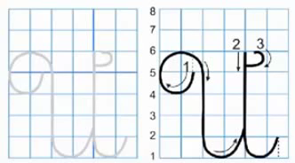
Viết chữ hoa Ư (cỡ vừa)

Slide 11
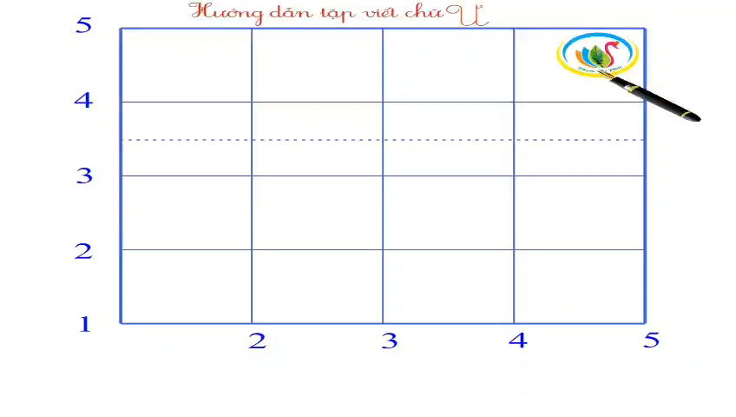
Viết chữ hoa Ư (cỡ nhỏ)

Slide 12



Viết bảng con

Slide 13

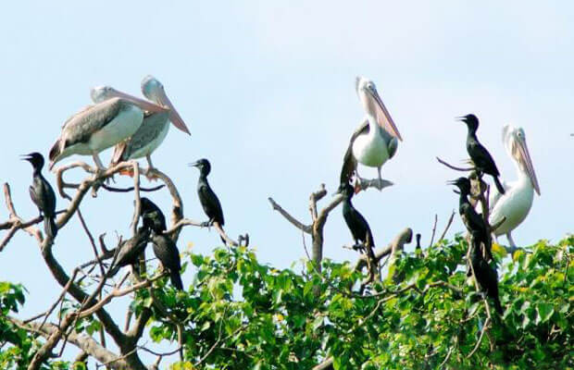
Rừng U Miζ có ηΗϛu loài εim Ǖίý. .

Slide 14
Rừng U Miζ có ηΗϛu loài εim Ǖίý. .
- Chữ cái nào được viết hoa?
→ Chữ R, U, M

Slide 15
Rừng U Miζ có ηΗϛu loài εim Ǖίý. .
Hãy nêu độ cao của các con chữ có trong câu ứng dụng?
Chữ R, U, M, g, h, l, y cao 2 li rưỡi.
Chữ q cao 2 li.
Các chữ còn lại cao 1 li.

Slide 16
Rừng U Miζ có ηΗϛu loài εim Ǖίý.
Cách đặt dấu thanh ở các chữ như thế nào?
Dấu huyền đặt trên chữ ư, ê và a (Rừng, nhiều và loài), dấu sắc đặt trên chữ y ( quý).

Slide 17
o
o
o
Rừng
o
o
o
o
U
Miζ
có
ηΗϛu
loài
εim
Ǖίý.
Khoảng cách giữa các chữ ghi tiếng bằng bao nhiêu?
Khoảng cách giữa các chữ ghi tiếng bằng khoảng cách 1 con chữ o.

Slide 18


Rừng U Miζ có ηΗϛu loài εim Ǖίý. .

Slide 19

Viết vào vở

Slide 20
YÊU CẦU CẦN ĐẠT
- Viết đúng chữ U, Ư cỡ vừa và cỡ nhỏ.
01
Viết đúng câu ứng dụng:
Rừng U Minh có nhiều loài chim quý.
02
- Rèn tính kiên trì và cẩn thận khi viết.
03

Slide 21








HẸN GẶP LẠI
CÁC CON!

